Slide 1
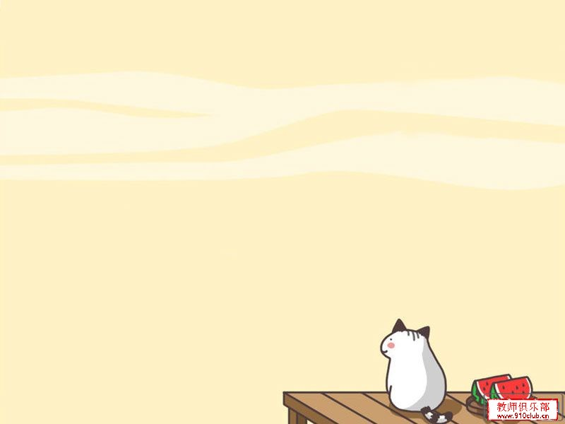
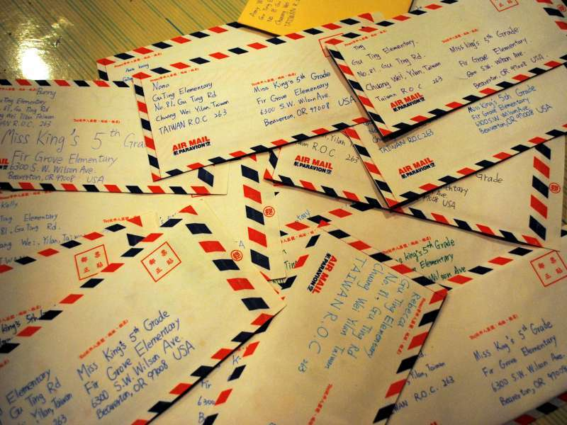
Leçon 4 correspondants
Olivia

Slide 2
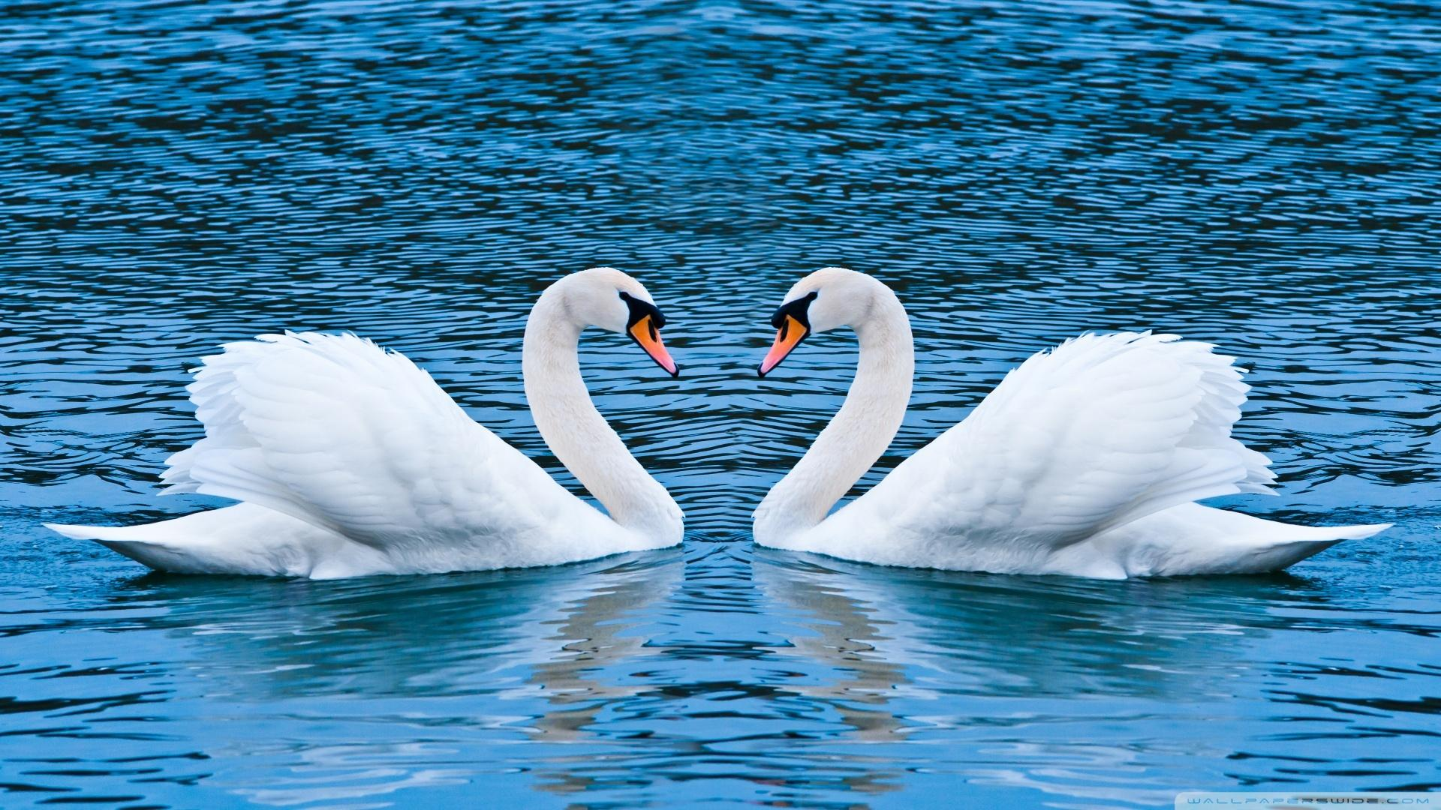
Vocabulaire
j'aime
Tu aimes
Il aime
Elle aime
Nous aimons
Vous aimez
Ils aiment
Elles aiment
Aimer
je t'aime 我爱你

Slide 3

Chercher
chercher un ami 寻求一个朋友
Je cherche
Tu cherches
Il cherche
Nous cherchons
Vous cherchez
Ils cherchent

Slide 4
Découvrez
Relisez les messages et trouvez un correspondant(e) pour les personnes suivantes

Slide 5

Communiquez
Votre e-mail en français
lisez et écrivez

